Slide 1
SINAV KAYGISI

Slide 2
İÇİNDE DUYDUĞUN ŞEYİN NE OLDUĞUNUN FARKINA VARABİLİYOR MUSUN???
Duyduğun hafif tedirginlik ve gerginlik ise bu olumlu bir işaret. Çünkü senin sınavını önemsemen ve konsantre olman için gerekli olanda bu aslında…….
Bu sayede çalışmaya istekli hale geliyorsun.
Yani meraklanma☺

Slide 3
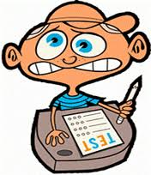
Ancak duyduğun kaygı sana kötü bir şeyler olacakmış hissini mi uyandırıyor?
EYVAHHHH SINAV GELİYOR!!!

Slide 4
Soruları olduğundan daha zor gibi algılıyor ve aslında basit olan cevapları kaçırıyorsanız,
Dikkatsizlik yüzünden çok sayıda hata yapıyorsanız,
Hiç beklemediğiniz halde sınavdan çok kötü bir not aldıysanız,
Çalışmanıza rağmen kötü notlar alıyor ve kendinize olan güveninizi yitiriyorsanız,

Slide 5
Sınav zamanları size kabus gibi geliyorsa...
Sınavdan bir önceki gece uyuyamıyorsanız,
Sınavda heyecanlanıp çok iyi çalışmış olduğunuz ve bildiğiniz halde başarılı olamıyorsanız,
Sınav sırasında midenizde, karın bölgenizde gerilme ya da rahatsızlık oluyorsa,

Slide 6
Sınav sırasında soğuk terleme ve baş ağrıları çekiyorsanız,
Sınav sırasında zihninizin donduğunu bulanıklaştığını ve tam olarak düşünemediğinizi hissediyorsanız,
Sınav sırasında bildiklerinizi de unutuyorsanız,

Slide 7
SINAV KAYGISI GELMİŞ DEMEKTİR
☹☹………

Slide 8
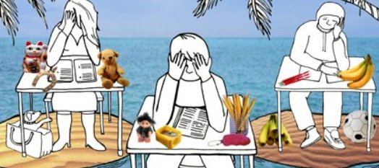
PEKİ NEDİR BU SINAV KAYGISI????

Slide 9
Öğrenilen bilginin sınav sırasında etkili biçimde kullanılmasına engel olan ve başarının düşmesine yol açan yoğun kaygıdır.

Slide 10
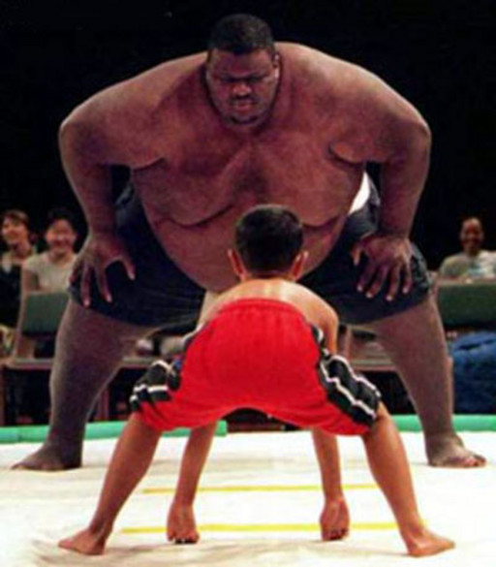
Aslında Kaygı Normal ve Gerekli Bir Duygudur
Her duygu gibi “kaygı” da kişinin yaşamında önem taşır ve gereklidir. Orta düzeyde bir kaygı kişiye enerji verir, onu motive eder.

Slide 11
Amaç; kaygıyı tümüyle ortadan
kaldırmak değil,
Sınavlardaki başarımızı olumsuz etkilemeyecek bir düzeyde tutabilmektir.

Slide 12
NEDEN SINAV KAYGISI YAŞIYORUMMMMM

Slide 13
Neden Sınav Kaygısı Yaşıyorum?
1-Olaylara Bakış Açısı yani Kafamızdaki Düşünceler
2-Sınava Yeterince Hazırlanmamak,

Slide 14
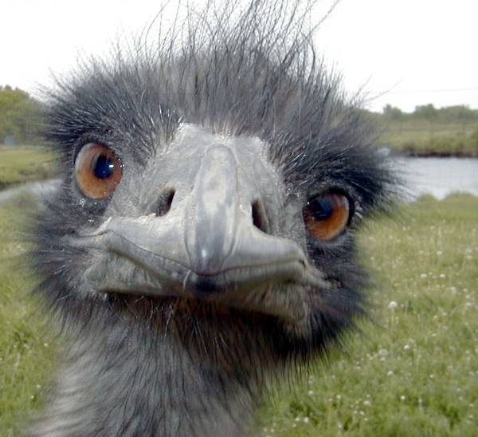
Olaylara Bakış Açımız
Kaygı aslında kişiye rahatsızlık
veren olayın kendisinden değil,
o olayın kişi için taşıdığı
anlamdan kaynaklanmaktadır.
Olaya karşı temel inançları değiştirmek asıl amaçtır.Sınavın kendi başına kaygılandırma gücü olsaydı tüm öğrenciler aynı kaygıyı duyardı. Bu konuda yapılacak bir şey olmazdı,bu kaderimiz olurdu..

Slide 15
EĞER DÜŞÜNCELERİN SANA;
Başaramayacağım,
Sınavım nasıl geçecek acaba,
Zaten herkes benden daha başarılı,
Bildiklerimi de unutacağım, sınavda hiçbir şey yapamayacağım,
Hiçbir şeyi yetiştiremeyeceğim,
İyi bir okula giremezsem her şey biter,

Slide 16
Annemin babamın yüzüne bakamam,
Her şey kötü gidecek,
Kazanamazsam herkes ne der, alay ederler,
Kazanırsam herkes bana değer verir,
Yeterince hazırlanamayacağım,
Kesin bildiklerimin hiçbirisi aklıma gelmez,
Ölsem de kurtulsam bu dertten,
Diyorsa ,

Slide 17
DÜŞÜNCELERİNİ KONTROL ALTINA ALMALISIN!

Slide 18
PEKİ BÖYLE DÜŞÜNMENİN SEBEBİ NEDİR SENCE???

Slide 19
Sınava gerektiği gibi,yeterli,düzenli ve sistemli bir şekilde hazır değil misin?,
Gelecekte karşılaşılacağın durumların belirsiz olması, sonucu bilememen ve tahmin edememen seni rahatsız mı ediyor?,
Sınavı bir ölüm kalım meselesi haline mi getirdin?,
Hayatının bu sınavın sonucuna göre tümüyle mutsuz ya da mutlu geçeceğini mi düşünüyorsun?

Slide 20
Kendine güvenmiyor musun?,
Sınav sistemi, test tekniği, ders çalışma ve soru çözme teknikleri,puanlama sistemi hakkında yeterli bilgiye sahip değil misin?,
Sistemli ders çalışmıyor musun ve konu tekrarı yapıp yeterince test çözmüyor musun?,
Neyi, ne zaman ,nasıl ,neden ,ne kadar yapman gerektiğini bilmiyor musun?,

Slide 21
Ve en önemlisi ;
Herkesin sınavı kazanırsan sana değer vereceğini, kazanamazsan hiç kimsenin değer vermeyeceğini mi düşünüyorsun?

Slide 22
SINAV KAYGISINI YENMEK İÇİN NELER YAPABİLİRİZ???

Slide 23
Bu sebeplerden biri veya birkaçı seni olumsuz düşüncelere sevk ediyorsa aşırı kaygılanmana neden olabilir ve bundan dolayı sınav başarın olumsuz etkilenebilir. Bundan sonra belirtilecek çözümlerden bazıları sana uygun olabilir,
Hangisinin uygun olduğuna sen karar ver ve çözüm için harekete geç.

Slide 24
Neyi ne kadar başarabileceğin konusunda bir karar veremiyorsan eğer,
Geçmişteki başarılarını düşün,
İyi ve güzel yaptığın her şeyi listele,
Ve o listeyi sık sık hatırla.☺☺

Slide 25
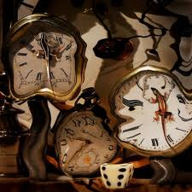
Zor durumlar karşısında zamanı iyi kullanma ve karşılaştığın her türlü problemle başa çıkma becerilerini yerinde kullanabilirsen eğer yaşadığın hafif ve olumlu kaygı senin her şeye yetebilmeni sağlayacaktır.

Slide 26
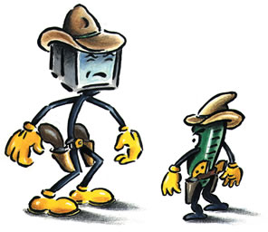
Derse devamlı ve etkin katıl, her zaman başarılı olmasan bile bundan vazgeçme,
Sadece başardıklarına odaklanma, başarısız olduğun konuları önemse, başarmanın en önemli yolu sıkıntı yaşadığın konuların üzerine gidip, onunla mücadele etmektir.

Slide 27
Anlamadığın konunun üzerine gidip ısrarcı olursan, o bilgiyi mutlaka kazanırsın, ancak bu konuda zaman zaman yardım alman gerekebilir, konu ile ilgili uzman ve öğretmenlerden bilgi almayı dene, soru sormaktan kaçınma.
Bir kere anlamadın diye kimse seni küçümsemez, aksine bu çaban onlara olayı ne kadar ciddiye alıp üzerine gittiğini görmelerini ve seni takdir etmelerini sağlar.

Slide 28
Gerçekçi hedefler koy, Neyi ne kadar başarabileceğin
konusunda gerçekçi olmayı dene.Ve bunu belirledikten
sonra koyduğun hedef için çalış……

Slide 29
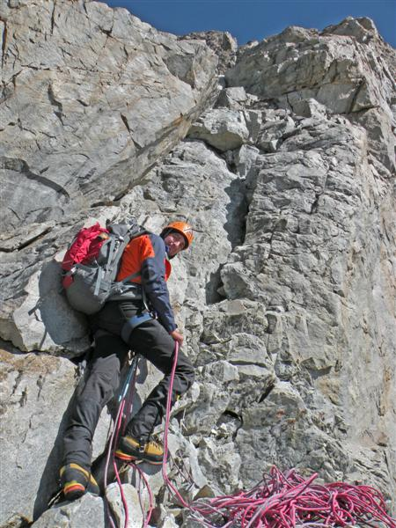
“Hayatınızın her gününü sanki bir dağa tırmanıyormuşsunuz gibi yaşayın. Arada bir zirveye göz ucuyla bakın ki, hedefiniz daima aklınızda olsun, ama yalnızca zirveye odaklanıp, varılan her yeni noktanın farklı ve güzel manzarasını da kaçırmayın”

Slide 30
Etkili, sistemli, düzenli konu tekrarı yap ve test çöz. Bu senin sınav sistemini, zamanı iyi kullanman konusunda pratik fikirler geliştirerek tecrübe kazanmanı sağlayacaktır.

Slide 31
“Üzerine Düşeni Yapmayanların Hayatlarının Değişmesini Beklemesi Hayalden Öteye Gidemez.”
Sorumluluk almaktan kaçma .
“Zaten başaramayacağım,
Bu sınavda başarılı olamamak
benim kaderim,
herkesin imkanları benden daha çok,
imkanı çok olanlar benden daha şanslı,
bu sistem benim gibilerin başarısını engelliyor” gibi düşünceler
sorumluluk almaktan kaçmak için birer bahane olabilir.

Slide 32
Her türlü deneme sınavı, ders sınavından aldığın puanlar çok başarılı da olsa, başarısız da olsa gerçek sınavda karşılaşacağın durum olarak düşünme, sadece çalışmalarını buna göre ayarla.

Slide 33
Sen; Annen-baban, arkadaşların ve tüm çevren için sadece ”sen” olduğun için değerlisin. Bu sınavı başarınca onlar için değerin azalmayacak. Kazanırsan sadece seninle senin kadar sevinecekler. Çünkü seni çok seviyorlar.
Ve kazanamazsan sevgileri devam edecek.Onların sana olan sevgisi bir sınava bağlı değil.

Slide 34
Sınava hazırlık sürecini ve sınav anını sağlıklı geçirmen için sadece bunları yapman yeterli değil;
Sağlığını da korumak zorundasın.

Slide 35
Bu sınav hayatın sonucu değil, sadece bir sınav.
Bu sınavı başaramasan bile hayatında başarma şansın olabilecek pek çok sınavla karşılaşacaksın. Bu sadece onlardan biri….
Sadece iyi bir başlangıç olabilir.
Ama hayat çok uzun pek çok kez iyi bir başlangıç şansın olacaktır….

